Slide 1
РИТМИКА ПЕРЕВОДОВ И. А. БРОДСКОГО ИЗ ДЖ. ДОННА (КВАНТИТАТИВНЫЙ АНАЛИЗ)
Исследование выполнено в рамках проекта НИУ ВШЭ «Сравнительная и квантитативная метрика и ритмика: компьютерный анализ процессов порождения и восприятия стихотворной речи» № 23-00-004, поддержанного программой «Научный фонд» НИУ ВШЭ в 2024 г.

Slide 2
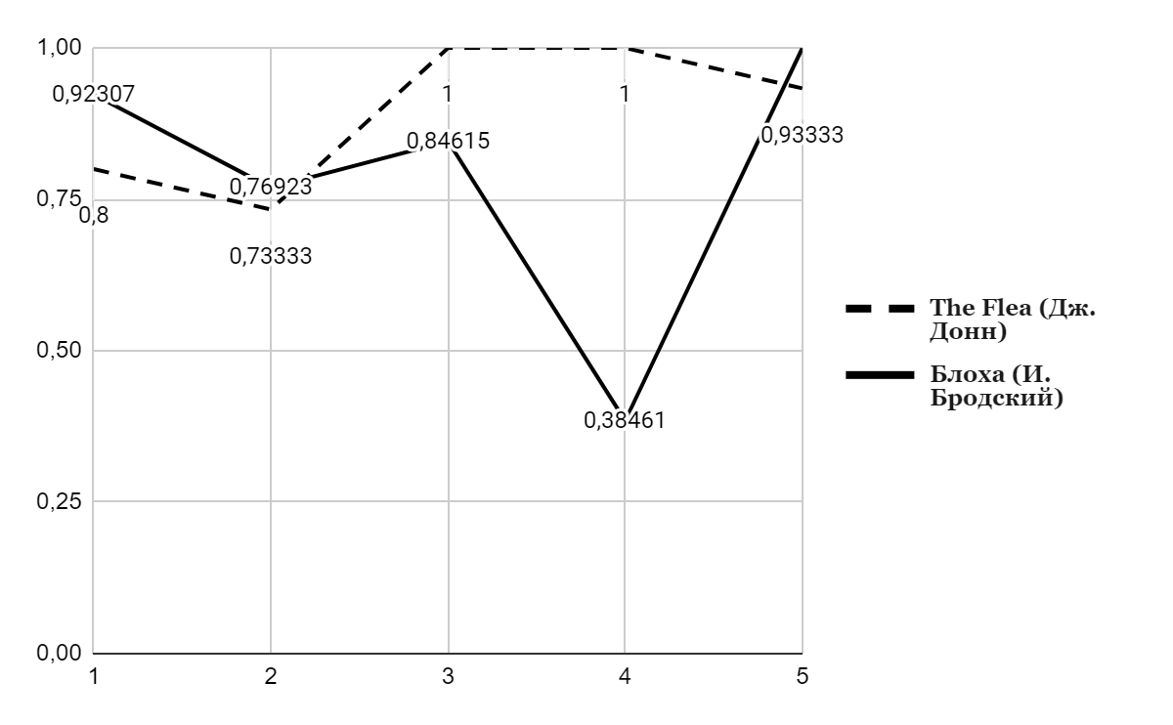

Slide 3
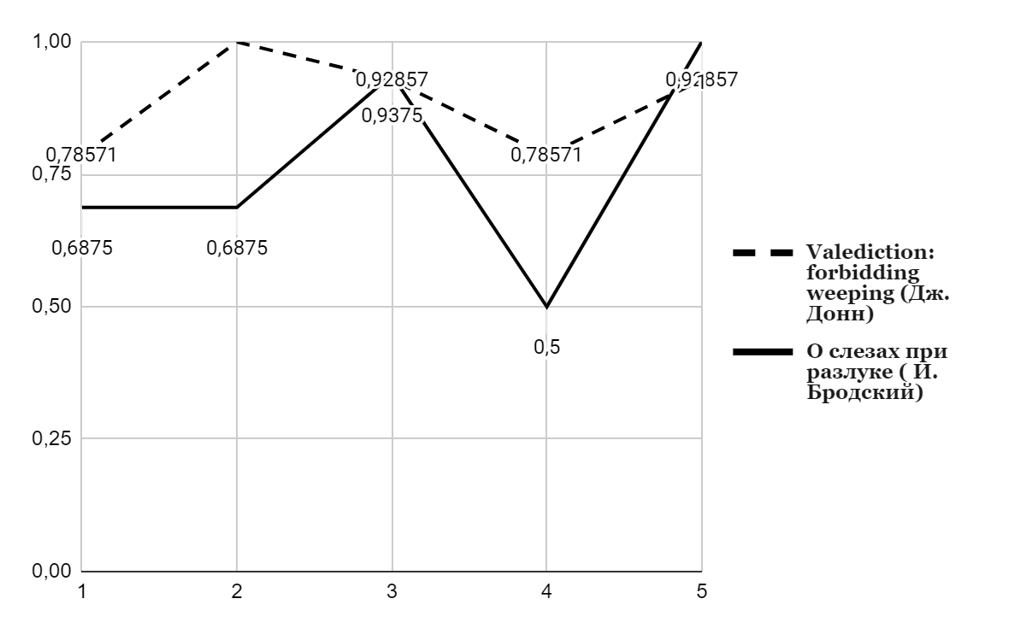

Slide 4
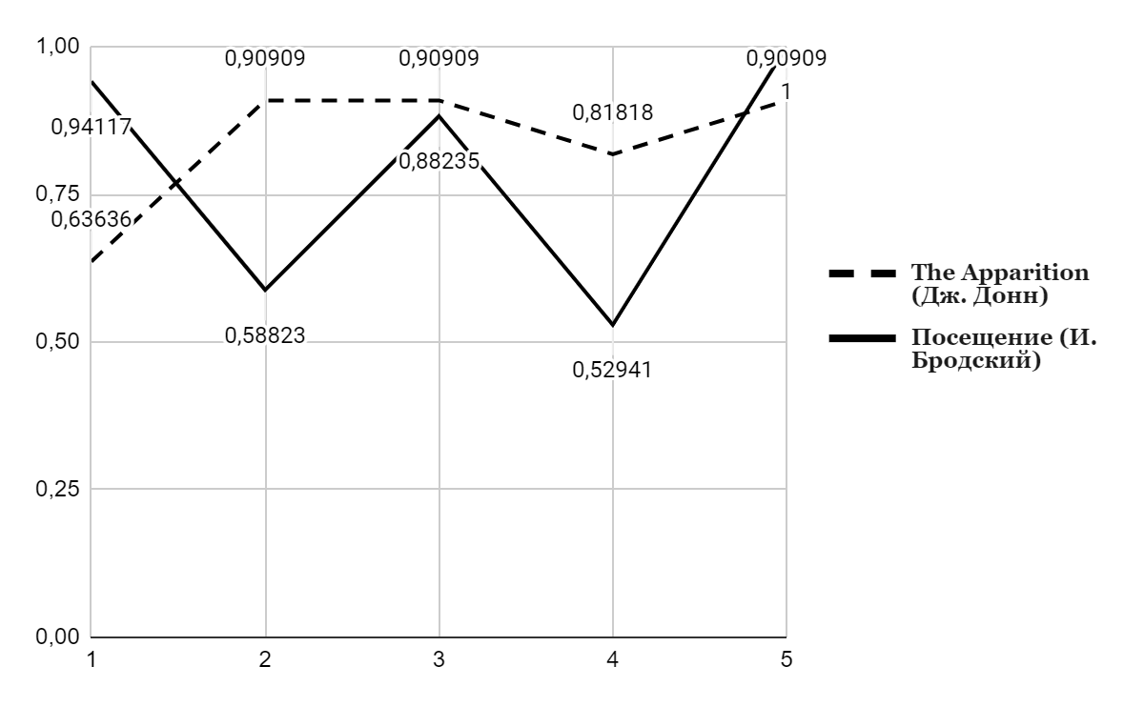

Slide 5
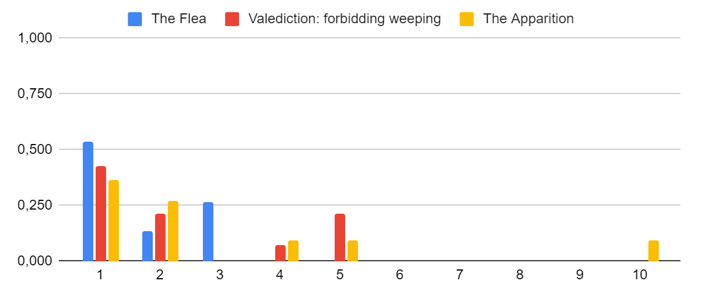
Распределение ритмических форм у Дж. Донна
Форма/название | 1 | 2 | 3 | 4 | 5 | 6 | 7 | 8 | 9 | 10
The Flea | 0,533 | 0,133 | 0,267 | 0,000 | 0,000 | 0,000 | 0,000 | 0,000 | 0,000 | 0,000
Valediction: forbidding weeping | 0,429 | 0,214 | 0,000 | 0,071 | 0,214 | 0,000 | 0,000 | 0,000 | 0,000 | 0,000
The Apparition | 0,364 | 0,273 | 0,000 | 0,091 | 0,091 | 0,000 | 0,000 | 0,000 | 0,000 | 0,091

Slide 6
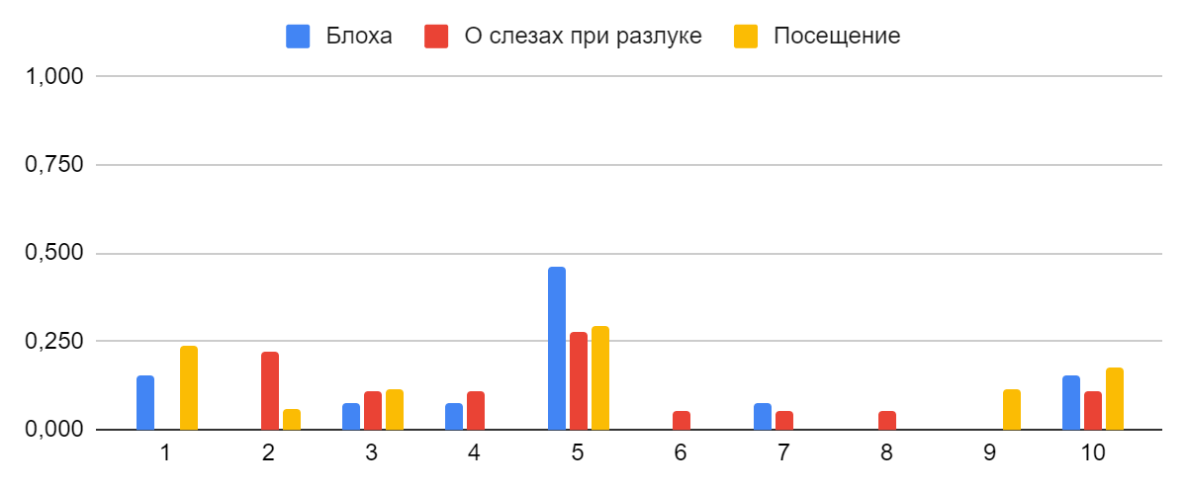
Распределение ритмических форм у И. Бродского
Форма/название | 1 | 2 | 3 | 4 | 5 | 6 | 7 | 8 | 9 | 10
Блоха | 0,154 | 0,000 | 0,077 | 0,077 | 0,462 | 0,000 | 0,077 | 0,000 | 0,000 | 0,154
О слезах при разлуке | 0,000 | 0,222 | 0,111 | 0,111 | 0,278 | 0,056 | 0,056 | 0,056 | 0,000 | 0,111
Посещение | 0,235 | 0,059 | 0,118 | 0,000 | 0,294 | 0,000 | 0,000 | 0,000 | 0,118 | 0,176

Slide 7
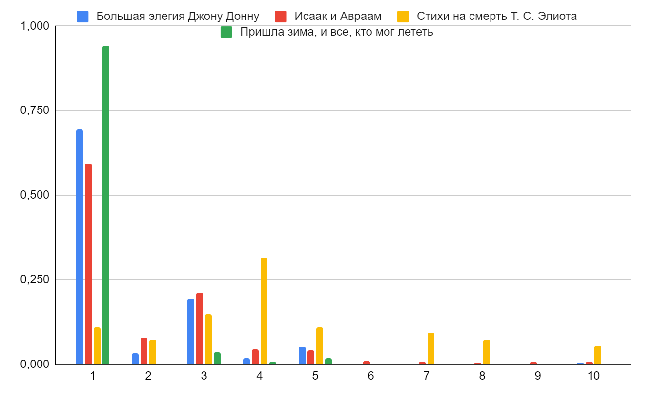
Распределение ритмических форм в “больших” стихотворениях Бродского в 1963 и 1965 гг.

Slide 8
Распределение ритмических форм в “больших” стихотворениях Бродского в 1963 и 1965 гг.
Форма/название | 1 | 2 | 3 | 4 | 5 | 6 | 7 | 8 | 9 | 10
Большая элегия Джону Донну | 0,694 | 0,034 | 0,194 | 0,019 | 0,053 | 0,000 | 0,000 | 0,000 | 0,000 | 0,005
Исаак и Авраам | 0,593 | 0,078 | 0,212 | 0,044 | 0,041 | 0,009 | 0,006 | 0,003 | 0,006 | 0,006
Стихи на смерть Т. С. Элиота | 0,111 | 0,074 | 0,148 | 0,315 | 0,111 | 0,000 | 0,093 | 0,074 | 0,000 | 0,056
Пришла зима, и все, кто мог лететь | 0,943 | 0,000 | 0,034 | 0,006 | 0,017 | 0,000 | 0,000 | 0,000 | 0,000 | 0,000

Slide 9
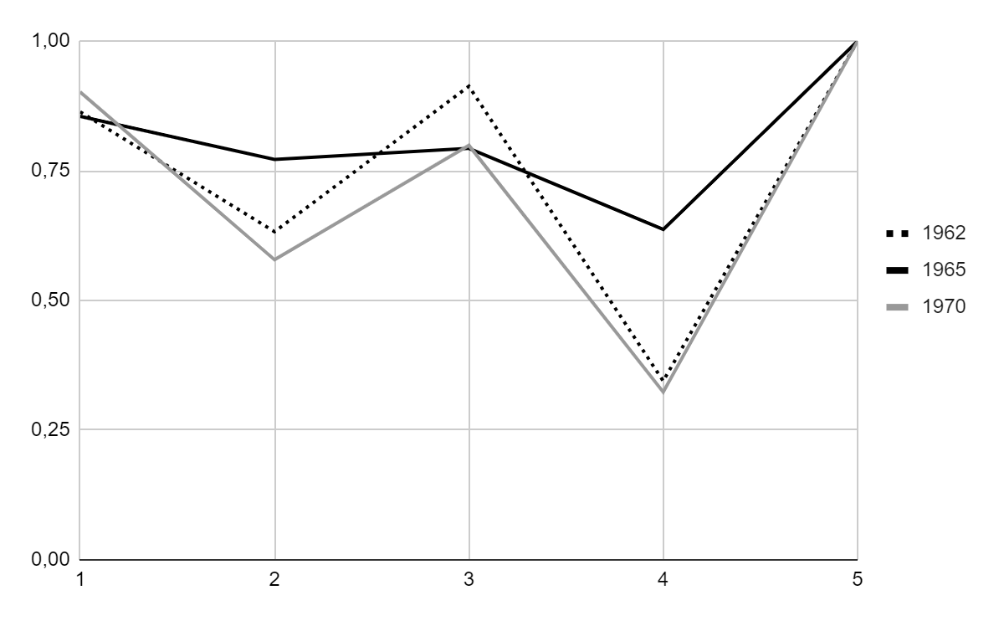
Профили ударности я5 за 1963 г., 1965 г. и 1970 г.
Год/икты | 1 | 2 | 3 | 4 | 5 | Кол-во строк
1962 | 0,86363 | 0,63257 | 0,91287 | 0,34469 | 1 | 966
1965 | 0,85504 | 0,77198 | 0,79315 | 0,6368 | 1 | 670
1970 | 0,90196 | 0,57843 | 0,79901 | 0,32352 | 1 | 489

Slide 10
Результаты
Анализ переводов показывает, что Бродский не стремился к сохранению ритмики оригинальных текстов Донна, несмотря на существующие у Бродского тексты, подражающие ритмике английского ямба
Переводы Донна, выполненные Бродским в 5-ст. ямбе (рассмотренные в рамках данного анализа) имеют схожие ритмические особенности
Отмечается, что переводы Бродского были одними из первых, которым удалось передать особенности метафизической поэзии на лексическом уровне, однако ритмически с оригиналами они не сходятся

